Slide 1
Эмодзи Общение 21 вв.
Работу выполнили студентки 1 курса ИВТ:
Сухачева Валерия
Белорукова Елизавета

Slide 2
Что такое эмодзи или эмоджи?
Эмо́дзи — язык идеограмм и смайликов, используемый в электронных сообщениях и веб-страницах. Этот графический язык, где вместо слов используются сочетания картинок, появился в Японии и распространился по всему миру.
Эмодзи или эмоджи – набор символов или картинок, которыми можно выразить эмоции при письме.

Slide 3
История создания
1998-1999 – благодаря Сигэтаке Курита был создан первый эмодзи
1997 – проект Николя Лауфрани над созданием анимированных смайликов.
1998 – официально зарегистрирован первый эмодзи
2000 – выход каталога эмодзи на мировой рынок

Slide 4
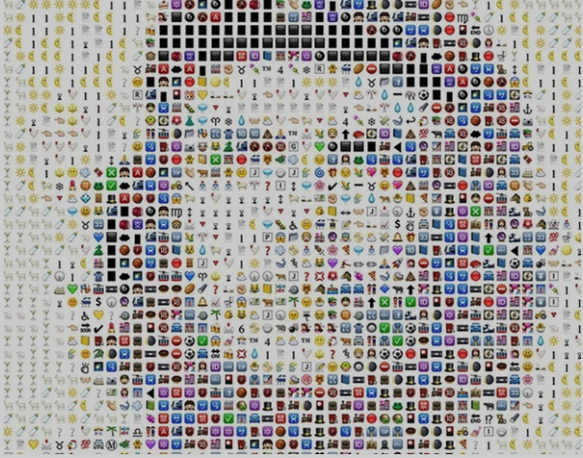

Использование Эмодзи в маркетинге

Slide 5
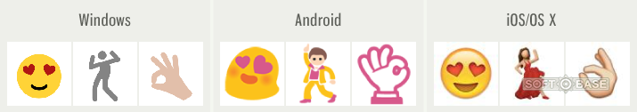
Проблемы с отображением Эмодзи

Slide 6
Специфика применения эмодзи
Применение emoji-символов – это широкий простор для творчества и креатива, с их помощью можно:
обратить внимание пользователя, получив увеличение трафика;
визуализировать эмоции, сделав общение более непринужденным;
привлечь иностранных пользователей, так как это язык международный;
уменьшить место на дисплее мобильных устройств, дав пользователю возможность получить больше информации.

